Slide 1

一、基本内容
二次曲面的定义：
三元二次方程所表示的曲面称之．
相应地平面被称为一次曲面．
讨论二次曲面性状的截痕法：
采用一系列平行于坐标面的平面去截割曲面，得到一些截线.通过研究这些截线去想象空间的图形,从而了解曲面的全貌．
以下用截痕法讨论几种特殊的二次曲面．

Slide 2
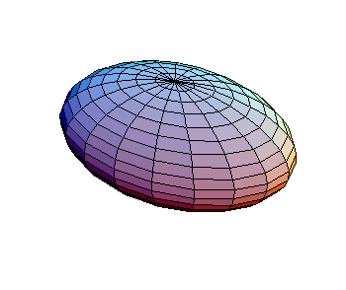

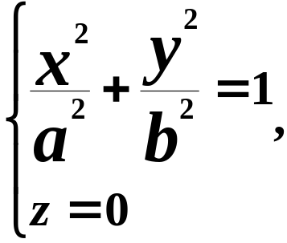

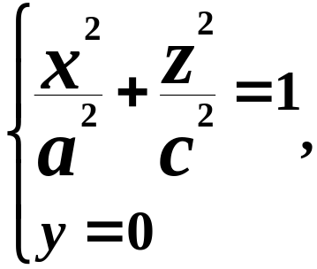
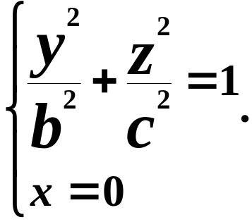



（一）椭球面
椭球面与三个坐标面的交线：

Slide 3
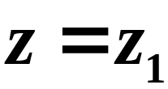
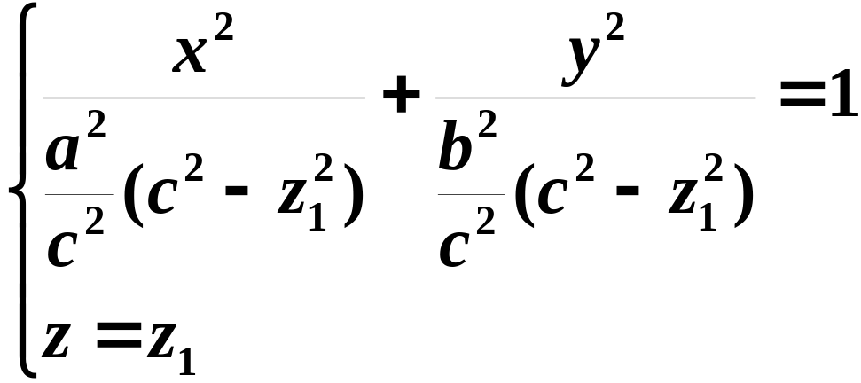



椭球面与平面 的交线为椭圆
同理与平面 和 的交线也是椭圆.
椭圆截面的大小随平面位置的变化而变化.

Slide 4
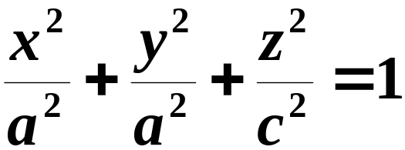

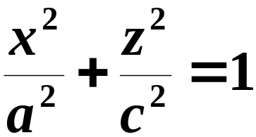

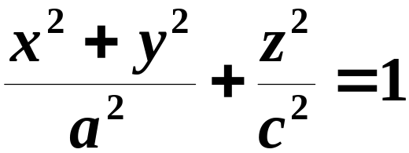

椭球面的几种特殊情况：
旋转椭球面
由椭圆 绕 轴旋转而成．
方程可写为
旋转椭球面与椭球面的区别：
与平面 的交线为圆.

Slide 5
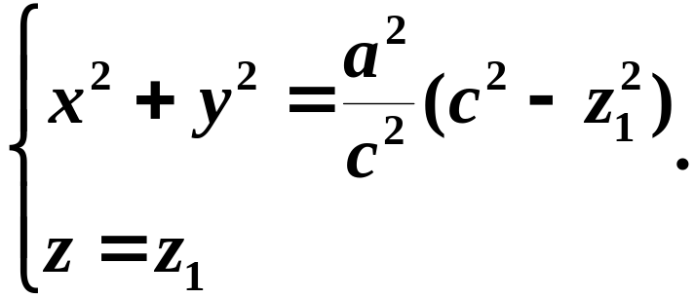
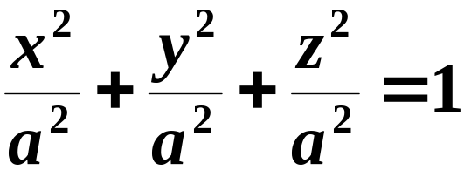


截面上圆的方程
球面
方程可写为

Slide 6
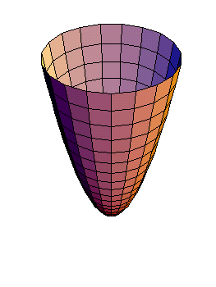
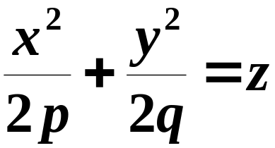





（二）抛物面
（ 与 同号）
椭圆抛物面
用截痕法讨论：
设
（1）用坐标面 与曲面相截
截得一点，即坐标原点
原点也叫椭圆抛物面的顶点.

Slide 7

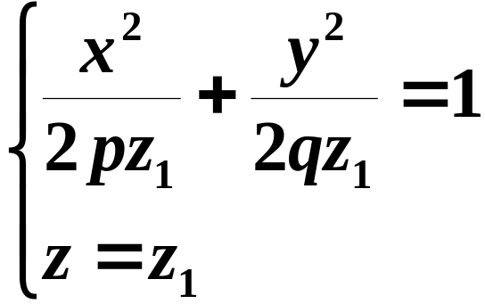



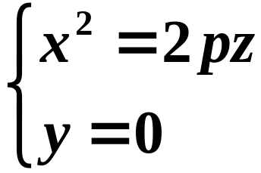
与平面 的交线为椭圆.
当 变动时，这种椭圆的中心都在 轴上.
与平面 不相交.
（2）用坐标面 与曲面相截
截得抛物线

Slide 8
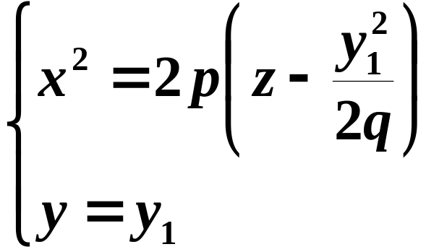
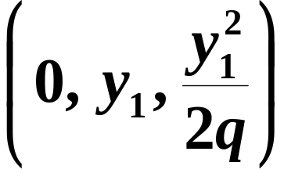


与平面 的交线为抛物线.
它的轴平行于 轴
顶点
（3）用坐标面 ， 与曲面相截
均可得抛物线.
同理当 时可类似讨论.

Slide 9


椭圆抛物面的图形如下：
z
z
o
y
x
o
y
x

Slide 10

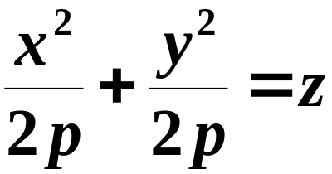

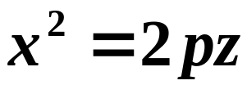

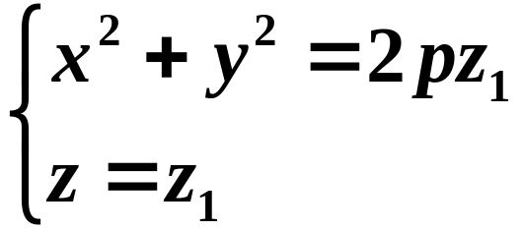
特殊地：当 时，方程变为
旋转抛物面
（由 面上的抛物线 绕它的轴旋转而成的）
与平面 的交线为圆.
当 变动时，这种圆的中心都在 轴上.

Slide 11
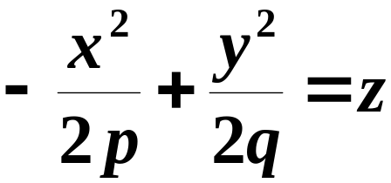
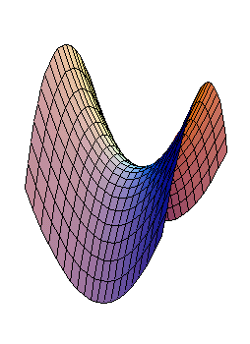
双曲抛物面（马鞍面）
（ 与 同号）
用截痕法讨论：
设
z
图形如下：
o
y
x

Slide 12
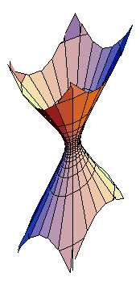
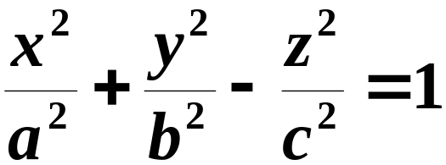
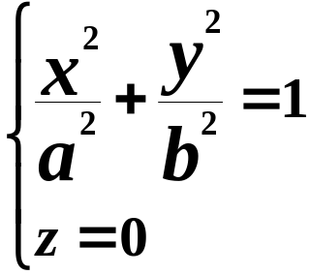
（三）双曲面
单叶双曲面
（1）用坐标面 与曲面相截
截得中心在原点 的椭圆.

Slide 13
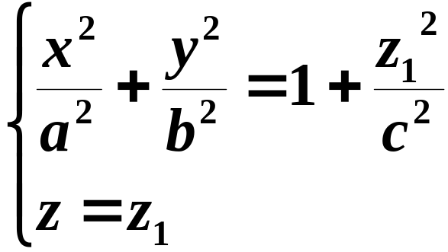
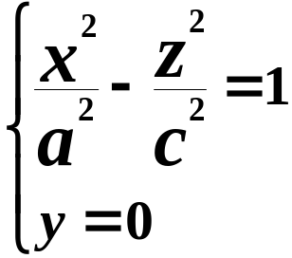

与平面 的交线为椭圆.
当 变动时，这种椭圆的中心都在 轴上.
（2）用坐标面 与曲面相截
截得中心在原点的双曲线.
实轴与 轴相合，虚轴与 轴相合.

Slide 14

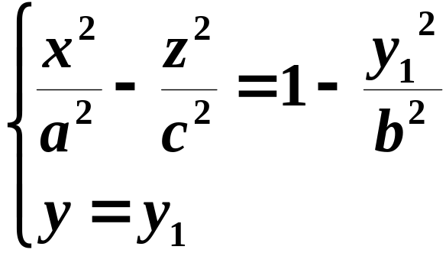

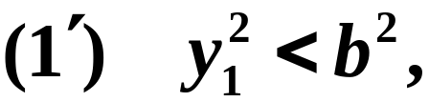
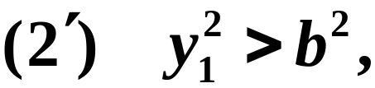


与平面 的交线为双曲线.
双曲线的中心都在 轴上.
实轴与 轴平行,
虚轴与 轴平行.
实轴与 轴平行,
虚轴与 轴平行.
截痕为一对相交于点 的直线.

Slide 15
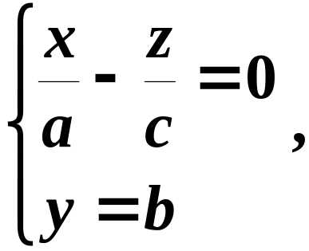
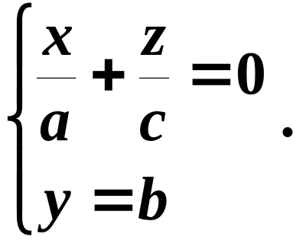


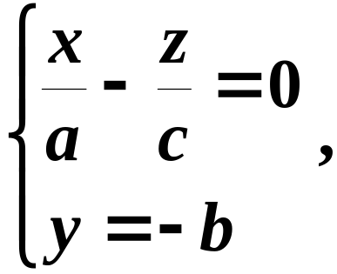
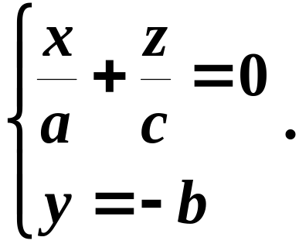
截痕为一对相交于点 的直线.
（3）用坐标面 ， 与曲面相截
均可得双曲线.

Slide 16

平面 的截痕是两对相交直线.
单叶双曲面图形
z
o
y
x

Slide 17
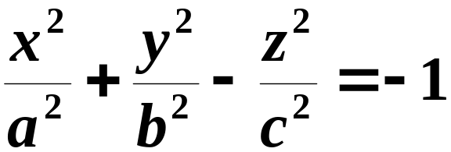
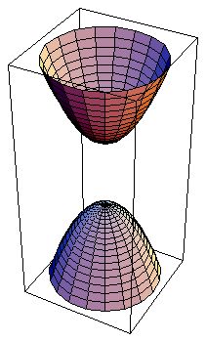
双叶双曲面
o
y
x

Slide 18
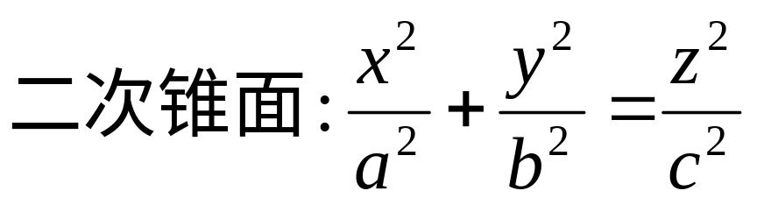
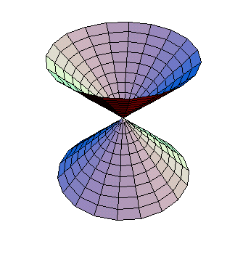
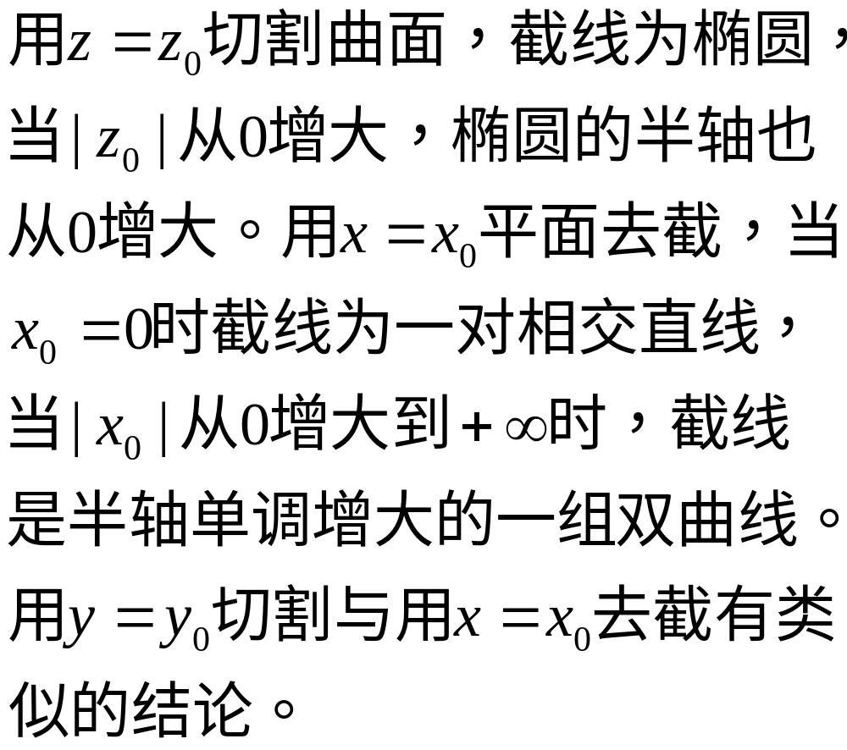

四.锥面

Slide 19
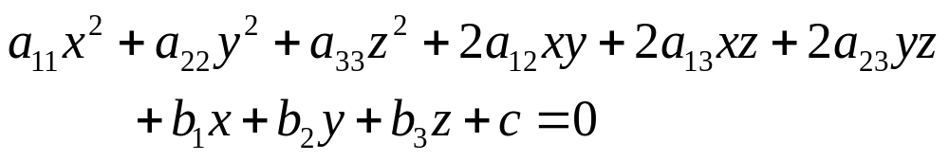
5.4.7一般二次方程的化简
前面介绍了常见二次曲面及其标准方程,那么要知道一般二次方程代表什么曲面就先要将方程化成标准方程,然后进行判断.
设三元二次方程的一般表示形式为
(1)

Slide 20
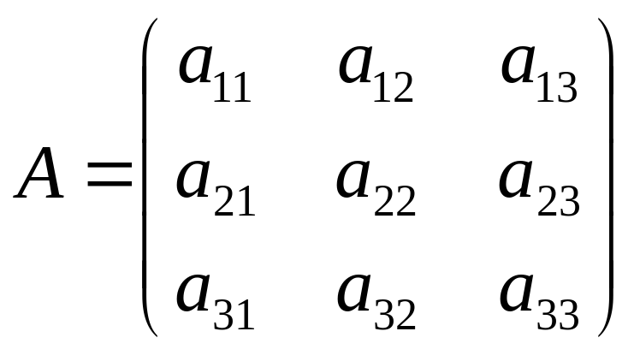
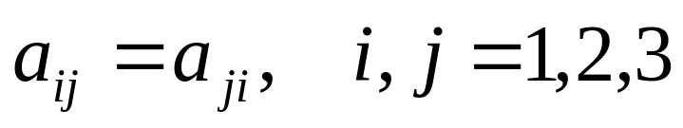
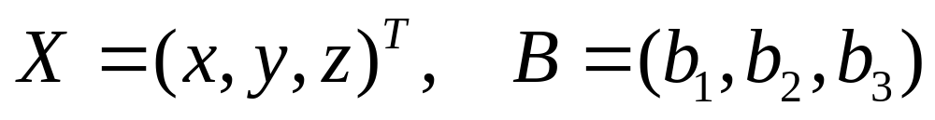
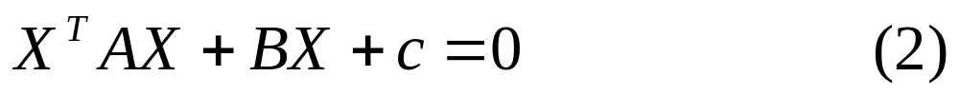
令
则方程(1)可以写成

Slide 21
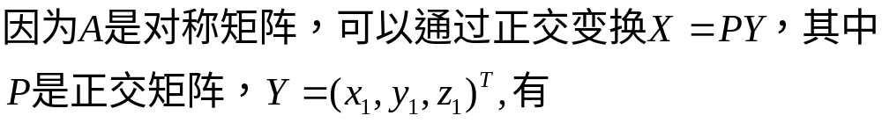
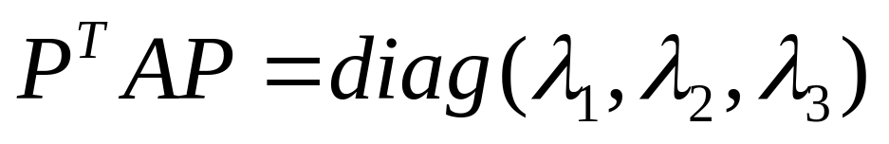
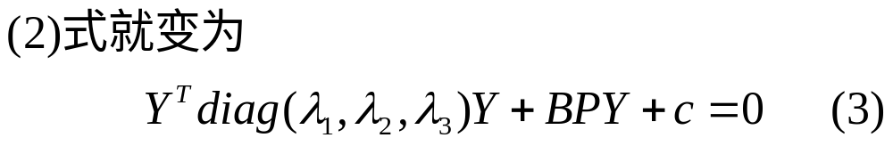
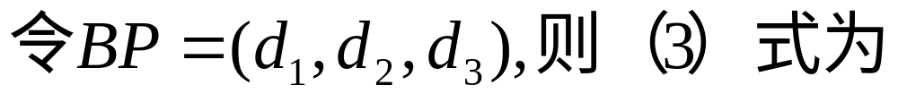
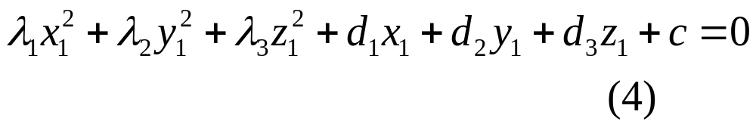

Slide 22
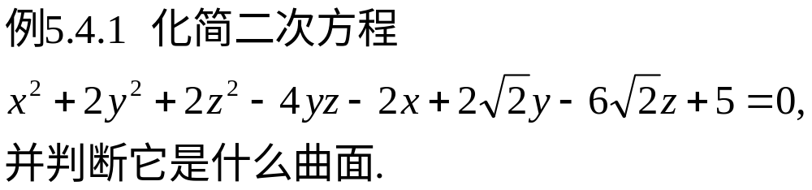

(4)式的二次项中不含变量的混合项,只有平方项,再做一次平移变换就能把方程化成易于判断形状的标准方程.
解
令

Slide 23



则方程可以改写成
求A的特征值及相应的特征向量,得

Slide 24




取正交矩阵
有

Slide 25



计算得
配方,得
作可逆线性变换
代入(2)式,有
这是一个椭圆抛物面.

Slide 26
二、小结
椭球面、抛物面、双曲面、截痕法.
（熟知这几个常见曲面的特性）

Slide 27

思考题
方程
表示怎样的曲线？

Slide 28




思考题解答
表示双曲线.

